Slide 1
Многообразие земноводных
хвостатые

Slide 2
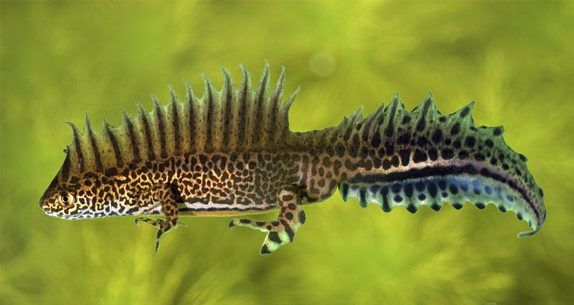
Тритон малоазиатский

Slide 3
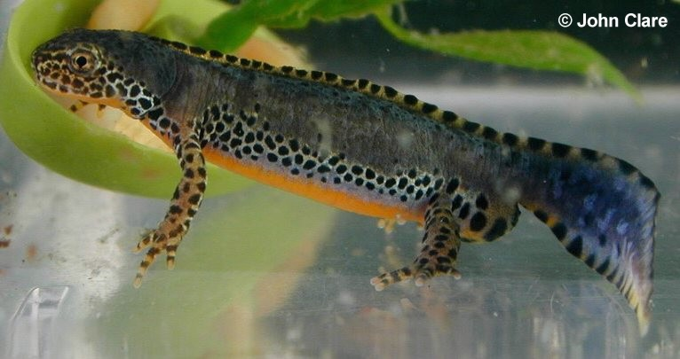
Тритон гребенчатый

Slide 4
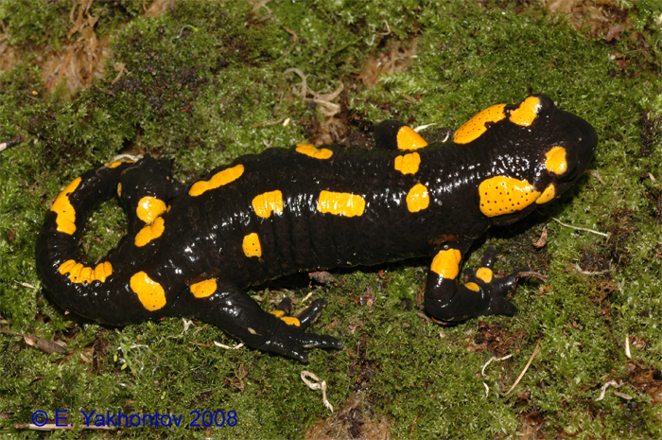
Саламандра огненная

Slide 5
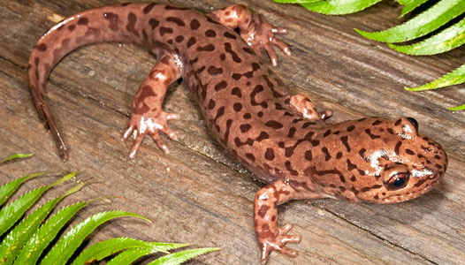
Саламандра исполинская

